Slide 1
Tên project
Version 1
Quản Lý Phân PHỐI SẢN PHẨM CỦA CHUỖI CỬA HÀNG
VẬT LIỆU XÂY DỰNG

Slide 2
Danh sách nhóm
Nguyễn Văn Hậu, MSSV:19130065
Nguyễn Anh Trung, MSSV: 19130251
Phạm Anh Tuấn, MSSV: 19130257
Ngô Tấn Trọng, MSSV:19130249 (Nhóm Trưởng) Email: 19130249@st.hcmuaf.edu.vn SĐT:0918394105

Slide 3
Phát biểu bài toán
Hệ thống làm công việc gì
Người dùng 1: Khách Hàng
Chức năng 1: xem chi tiết kho hàng để biết được mặt hàng nào có trong kho rồi quyết định mua hay không.
Người dùng 2: Nhân viên bán hàng
Chức năng 1: xem chi tiết kho hàng để biết những loại vật liệu có trong kho, thông tin và số lượng của chúng.
Người dùng 3: Người thủ kho
Chức năng 1: xem chi tiết kho hàng để kiểm tra những loại vật liệu có trong kho, thông tin và số lượng của chúng.
Chức năng 2: kiểm tra lịch sử nhập/xuất của kho

Slide 4
Người dùng 4: Người quản lí
Chức năng 1: được quyền sử dụng tất cả cá chức năng của người dùng khác
Chức năng 2: xem chi tiết đơn hàng

Slide 5
Phân tích bài toán
Người dùng 1: Khách hàng
Chức năng 1: thực thể gồm có vật liệu và kho hàng, mối quan hệ giữa vật liệu và kho hàng là nhiều – nhiều(Vật liệu 1: M Chi tiết kho hàng và Kho hàng 1:M Chi tiết kho hàng).
Người dùng 2: Nhân viên bán hàng
Chức năng 1:thực thể gồm có vật liệu và kho hàng, mối quan hệ giữa vật liệu và kho hàng là nhiều – nhiều(Vật liệu 1: M Chi tiết kho hàng và Kho hàng 1:M Chi tiết kho hàng).
Người dùng 3: Người thủ kho
Chức năng 1: thực thể gồm có vật liệu và kho hàng, mối quan hệ giữa vật liệu và kho hàng là nhiều – nhiều(Vật liệu 1: M Chi tiết kho hàng và Kho hàng 1:M Chi tiết kho hàng).
Chức năng 2: thực thể gồm có kho hàng, lịch sử nhập và lịch sử xuất của khoa, mối quan hệ giữa kho hàng và lịch sử nhập kho là 1 – nhiều và giữa kho hàng và lịch sử xuất kho là 1 – nhiều

Slide 6
Người dùng 4: Người quản lí
Chức năng 1: các thực thể cần lưu và mối quan hệ giống với chức năng 1 và 2 của người thủ kho.
Chức năng 2: thực thể đơn hàng gồm có đơn hàng nhỏ lẻ và đơn hàng lớn, mối quan hệ giữa đơn hàng và đơn hàng nhỏ lẻ, đơn hàng lớn là mối quan hệ cha con.

Slide 7
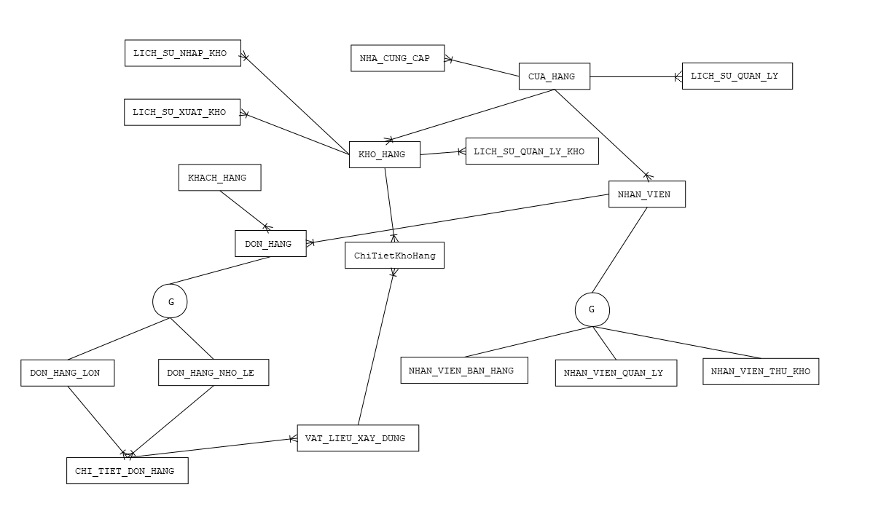
Lược đồ ERD cuối cùng

Slide 8
Bảng khóa và thuộc tính cuối cùng
CUA_HANG (MA_CH, TEN_CH, NGAY_THANH_LAP, DIA_CHI, MA_NGUOI_QUAN_LY)
+ Vì cửa hàng có thể thay đổi quản lý nên cần có thêm trường ngày bắt đầu, ngày kết thúc và số thứ tự thay đổi
+ CUA_HANG (MA_CH, STTTD, TEN_CH, NGAY_THANH_LAP, DIA_CHI, MA_NGUOI_QUAN_LY, NGAY_BD, NGAY_KT)
+ Chuẩn hóa 2NF:
CUA_HANG (MA_CH, TEN_CH, NGAY_THANH_LAP, DIA_CHI)
LICH_SU_QUAN_LY (MA_CH, MA_NGUOI_QUAN_LY, STTTD, NGAY_BD, NGAY_KT)

Slide 9
NHAN_VIEN (MA_NV, TEN_NV, NGAY_SINH, NGAY_BAT_DAU_LAM_VIEC, LUONG, CHUC_VU, SO_DIEN_THOAI, MA_CUA_HANG)
NHAN_VIEN_QUAN_LY (MA_NV, NGAY_KET_THUC_DAO_TAO)
NHAN_VIEN_BAN_HANG (MA_NV, TRINH_DO_CHUYEN_MON)
NHAN_VIEN_THU_KHO (MA_NV, KINH_NGHIEM_QUAN_LY_KHO)
VAT_LIEU_XAY_DUNG (MA_VAT_LIEU, TEN_VAT_LIEU, LOAI_VAT_LIEU, GIA_TRI_DO_DEM, GIA_CA)
+ Tương tự, giá cả cũng có thể bị thay đổi do sự thay đổi giá của thị trường vật liệu nên ta cũng cần trường số thứ tự thay đổi, ngày bắt đâu và ngày kết thúc để xác định lịch sử thay đổi giá của vật liệu đó.

Slide 10
+ VAT_LIEU_XAY_DUNG (MA_VAT_LIEU, STTTD, TEN_VAT_LIEU, LOAI_VAT_LIEU, GIA_TRI_DO_DEM, GIA_CA, THOI_DIEM _BAT_DAU, THOI_DIEM _KET_THUC).
+ Chuẩn hóa 2NF (Mối quan hệ paticital giữa số thứ tự thay đổi, ngày bắt đầu và ngày kết thúc):
VAT_LIEU_XAY_DUNG (MA_VAT_LIEU, TEN_VAT_LIEU, LOAI_VAT_LIEU, GIA_TRI_DO_DEM)
VAT_LIEU_XAY_DUNG (MA_VAT_LIEU, STTTD, THOI_DIEM _BAT_DAU, THOI_DIEM _KET_THUC)
KHO_HANG (MA_KHO_HANG, MA_CUA_HANG, DIA_CHI_KHO_HANG, MA_THU_KHO)

Slide 11
+ Tương tự, thủ kho cũng có thể bị thay đổi do người thủ kho cũ được chuyển công tác hoặc nghỉ việc nên ta cũng cần trường số thứ tự thay đổi, ngày bắt đâu và ngày kết thúc để xác định lịch sử quản lý kho hàng.
+ KHO_HANG (MA_KHO_HANG, DIA_CHI_KHO_HANG, STTTD, MA_THU_KHO, NGAY_BD, NGAY_KT, MA_CUA_HANG)
+ Chuẩn hóa 2NF (Mối quan hệ paticital giữa số thứ tự thay đổi, ngày bắt đầu và ngày kết thúc):
KHO_HANG (MA_KHO_HANG, MA_CUA_HANG, DIA_CHI_KHO_HANG, MA_THU_KHO)
LICH_SU_QUAN_LY_KHO (MA_KHO_HANG, STTTD, NGAY_BD, NGAY_KT)
KHACH_HANG (MA_KHACH_HANG, TEN_KHACH_HANG, DIA_CHI, SO_DIEN_THOAI, MA_CUA_HANG)

Slide 12
NHA_CUNG_CAP (MA_NHA_CUNG_CAP, TEN_NHA_CUNG_CAP, DIA_CHI, SO_DIEN_THOAI, MA_CUA_HANG)
DON_HANG (MA_DON, NGAY_LAP_DON, MA_KHACH_HANG, MA_VAT_LIEU, SO_LUONG, DIA_CHI_GIAO_HANG)
+ Vì đơn hàng có thể thay đổi giá cả nên cần có thêm trường ngày bắt đầu, ngày kết thúc và số thứ tự thay đổi
DON_HANG_LON (MA_DON, MA_QUAN_LY, PHAN_TRAM_TIEN_DAT_COC, TINH_TRANG_DON_HANG)
DON_HANG_NHO_LE (MA_DON, MA_NHAN_VIEN_LAP_DON)
LICH_SU_NHAP_KHO (MA_NHAP, MA_KHO_HANG, NGAY_NHAP, MA_VAT_LIEU, SO_LUONG)

Slide 13
LICH_SU_XUAT_KHO (MA_XUAT, MA_KHO_HANG, NGAY_XUAT, MA_VAT_LIEU, SO_LUONG)
CHI_TIET_KHO_HANG (MA_CHI_TIET_DON_HANG, MA_VAT_LIEU, MA_KHO_HANG, SO_LUONG)
CHI_TIET_DON_HANG (MA_CHI_TIET_KHO_HANG, MA_VAT_LIEU, MA_DON_HANG)

